Slide 1
PWL PAPER / GROUP MEETING
PWL 论文复现与
COMSOL 热传导迁移
组会汇报 · 复现过程、数据结果与局限
2026.08.04
Notes:
[Sources]
- README.md
- docs/PROJECT_OVERVIEW.md
- migration/reports/迁移后续工作/COMSOL场景20批统计闭环报告.md

Slide 2
PWL PAPER / GROUP MEETING
研究问题：少量真实标签如何纠正物理弱标签
论文关注的不是一个通用产品，而是三类信息如何共同影响预测。
物理弱标签
少量真实标签
过程变量
便宜、可扩展
但有系统误差
昂贵
但可用于纠偏
补充现实偏差
也可能与物理项混淆
本组会的问题：复现协议是否保留？迁移后哪些机制仍然有效？
02
Notes:
[Sources]
- docs/PROJECT_OVERVIEW.md
- references/papers/Alenezi 等 - 2025 - Physics-Informed Weakly-Supervised Learning for Quality Prediction of Manufacturing Processes.pdf

Slide 3
PWL PAPER / GROUP MEETING
PWL 的核心：物理项 + 差异项
预测结构
ŷ = H(xᵖʰ, θ)g + B(xᵖʳ, xᵖʰ)d
H g · 蒸馏项
B d · 差异项
θ · 校准参数
从物理弱标签中
提取可复用规律
用过程变量与物理变量
补偿遗漏效应和结构偏差
在盒约束内联合更新；
既服务校准，也影响预测
H 与 B 不是两个独立模型，而是同一预测式中的两类信息来源。
03
Notes:
[Sources]
- docs/PROJECT_OVERVIEW.md
- reproduction/src/pwl_repro/core/model.py
- reproduction/src/pwl_repro/core/features.py

Slide 4
PWL PAPER / GROUP MEETING
实现层面：g、d、θ 分开更新
论文给出求解骨架；复现时还要补齐特征、尺度、近奇异处理和停止条件。
输入
g 更新
d 更新
θ 更新
真实标签
物理弱标签
监督二次项
物理二次项 + L1
组稀疏阈值
最小二乘
可选 ridge 稳定
监督二次项
物理二次项
盒约束投影
每轮记录 objective、参数与 ADMM 残差，用于定位复现偏差。
这里展示的是实现过程，不是新的算法贡献。
04
Notes:
[Sources]
- reproduction/src/pwl_repro/core/model.py
- reproduction/src/pwl_repro/core/optimization.py
- reproduction/src/pwl_repro/experiments/tuning.py

Slide 5
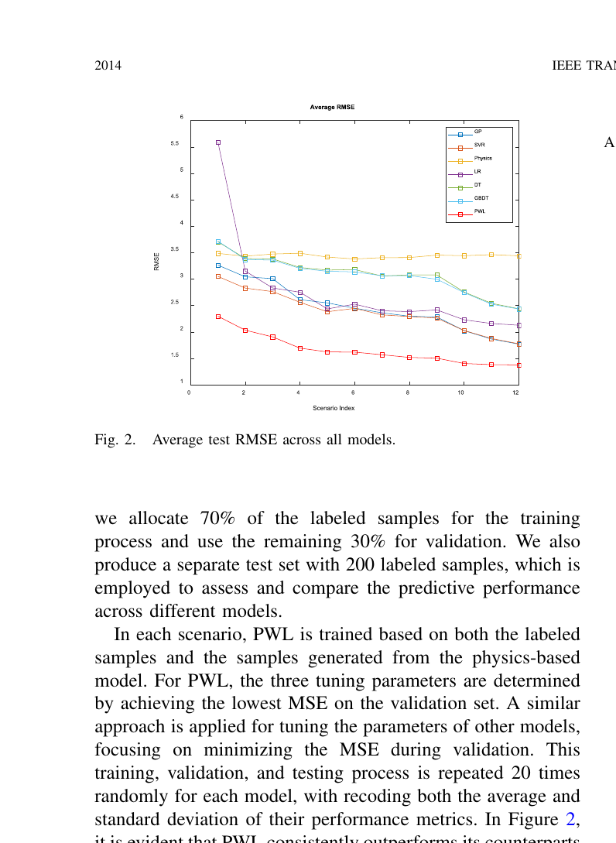
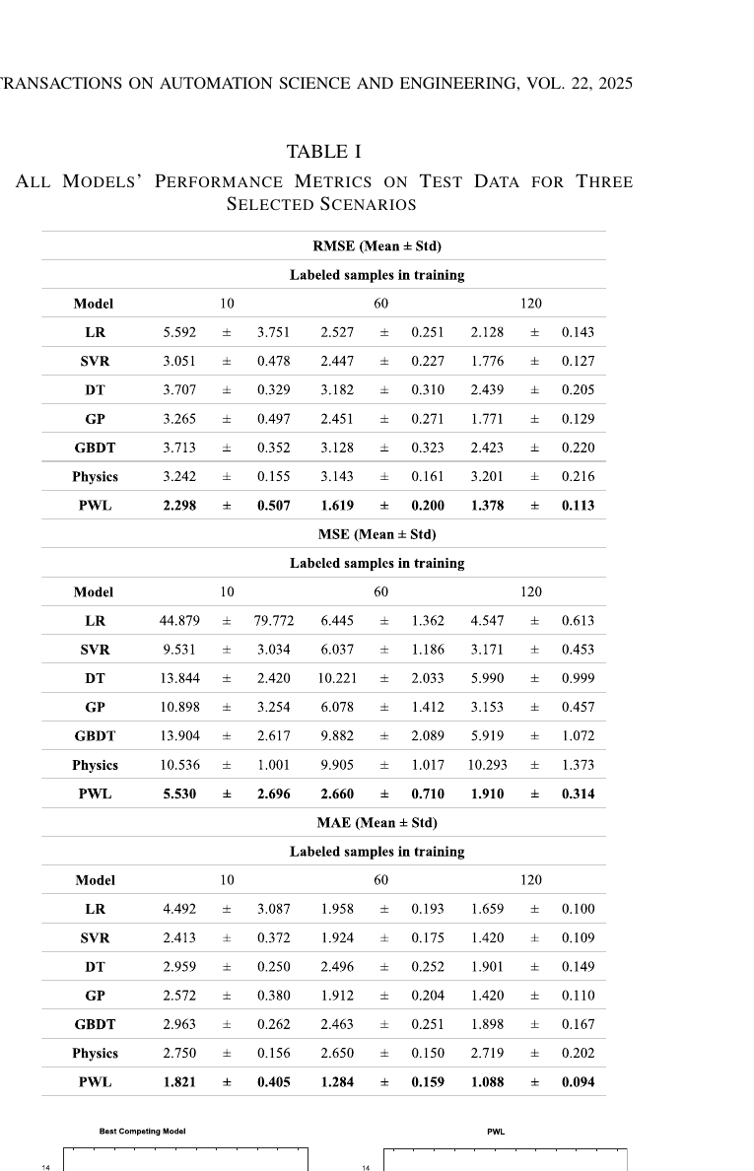
PWL PAPER / GROUP MEETING
原论文结果图：标签量增加时，PWL 的 RMSE 如何变化
原论文 Fig. 2：横轴为场景，曲线比较各模型平均 RMSE。
原论文 Table I：PWL 在 10 / 60 / 120 个标签下的 RMSE 均值与标准差。
阅读方式：先看论文原图的实验设定，再对照项目代码中的实现与数据口径。
05
Notes:
[Sources]
- references/papers/Alenezi 等 - 2025 - Physics-Informed Weakly-Supervised Learning for Quality Prediction of Manufacturing Processes.pdf（原论文 Fig. 2、Table I，PDF 第 9 页）
- reproduction/SECTION_IV_PROTOCOL.md

Slide 6
PWL PAPER / GROUP MEETING
复现边界：哪些是论文内容，哪些是工程补充
论文中直接对照
项目需要补齐
• 预测式与 H / B 分支
• 弱监督设定与基函数表示
• Section IV 的三组实验协议
• BCD–ADMM 求解骨架
• 协方差与噪声尺度
• 基函数列空间与近奇异处理
• seed、重复次数、统计检验
• 当前结论：结构复现，不宣称论文全部数字严格一致
目的：把“复现结构”与“数值完全一致”区分开。
06
Notes:
[Sources]
- reproduction/REPRODUCTION.md
- reproduction/SECTION_IV_PROTOCOL.md
- reproduction/src/pwl_repro/core/model.py
- reproduction/src/pwl_repro/core/optimization.py

Slide 7
PWL PAPER / GROUP MEETING
论文 Section IV：复现实验协议
每条协议重新配置数据划分、调参与重复次数，再汇总 RMSE / MSE / MAE。
IV-A
IV-B
IV-C
标签量扫描
物理精度
标签节省
10 / 20 / … / 120
corr = 0.85 / 0.70 / 0.50
PWL 固定 30 vs 监督曲线
复现口径
结论边界
输出：metrics、predictions、conditions、statistical_tests。
结构复现完成；论文未披露的细节以项目配置显式记录。
07
Notes:
[Sources]
- reproduction/REPRODUCTION.md
- reproduction/SECTION_IV_PROTOCOL.md
- reproduction/src/pwl_repro/experiments/protocols.py
- reproduction/src/pwl_repro/scenarios/simulation.py

Slide 8
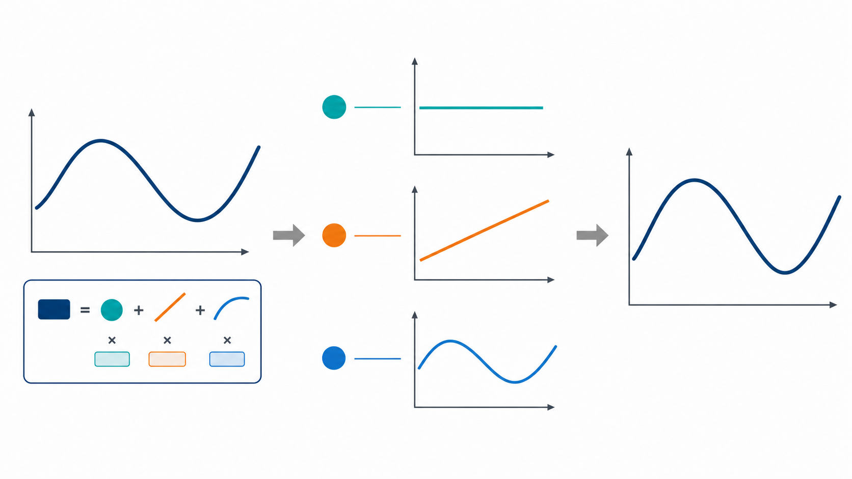
PWL PAPER / GROUP MEETING
学术补充：为什么把完整方程写成基函数组合
完整方程可以直接计算；拆分是为了把每一项变成可学习、可校正的接口。
完整公式
可作为 PhysicsDirect baseline。
结构固定，计算简单。
基函数组合
每个模式可单独加权、筛选、正则化。
H：物理项；B：差异项。
不改变物理规律，而是改变可调接口
08
Notes:
[Sources]
- references/docs/legacy/02_PWL论文解析.md（正文式 (3)–(5)）
- references/docs/legacy/03_PWL补充材料解析.md（Proposition 1–3）
- ImageGen 生成的概念示意图，仅用于解释，不代表实验数据。

Slide 9
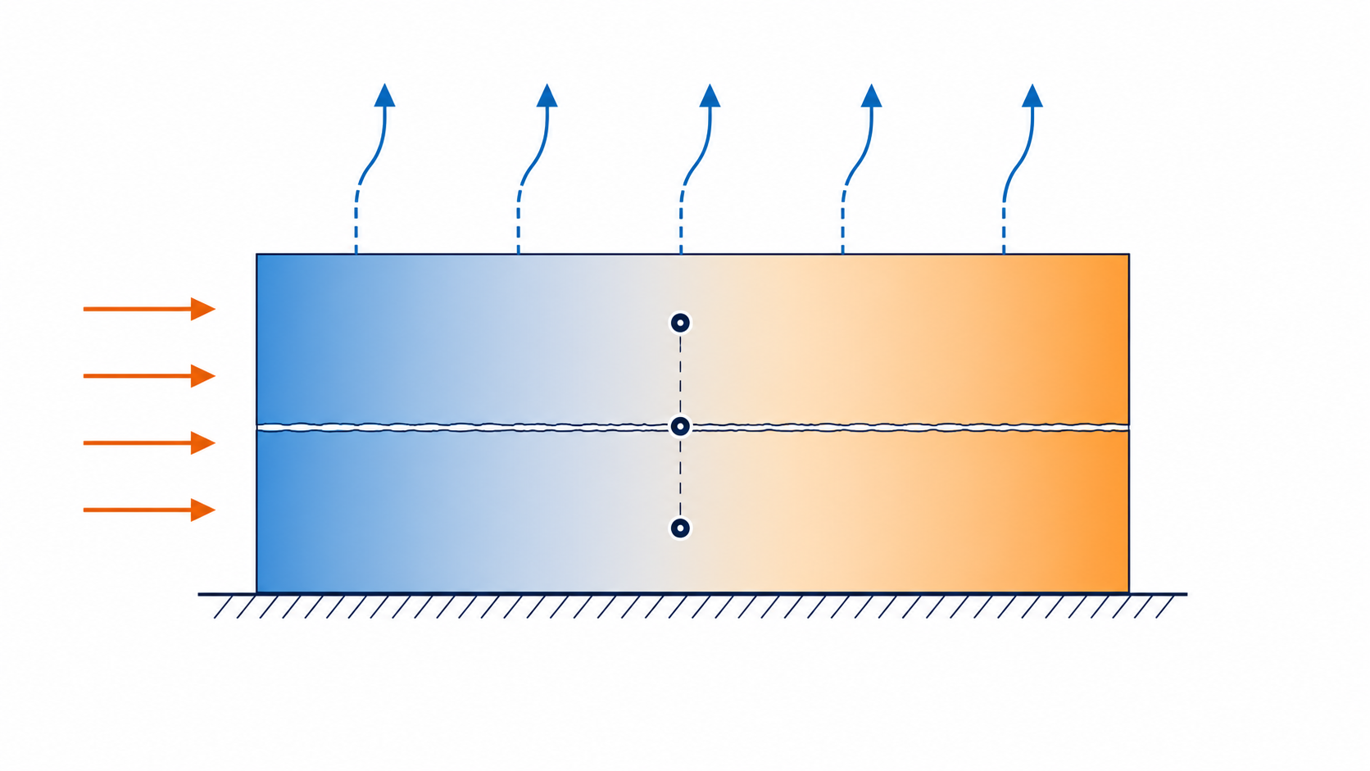
PWL PAPER / GROUP MEETING
迁移到 COMSOL：重写物理输入，不重写求解器
低保真热传导量进入 H / B 特征；θ 只作为校准参数解释。
COMSOL 输入与差异特征
x_ph = (q, h, T∞, P)
B 特征：q_int × P⁻⁰·⁷
q_int / (1 + hL/k) × P⁻⁰·⁷
θ 在该场景中是 nuisance / calibration parameter，
不等同于可恢复的真实材料热导率。
迁移配置：heat_v3_qint_min.yaml
09
Notes:
[Sources]
- migration/src/pwl_migration/heat.py
- migration/src/pwl_migration/heat_experiments.py
- migration/configs/heat_v3_qint_min.yaml
- ImageGen 生成的热传导概念示意图，仅用于解释物理对象，不代表具体网格或求解结果。

Slide 10
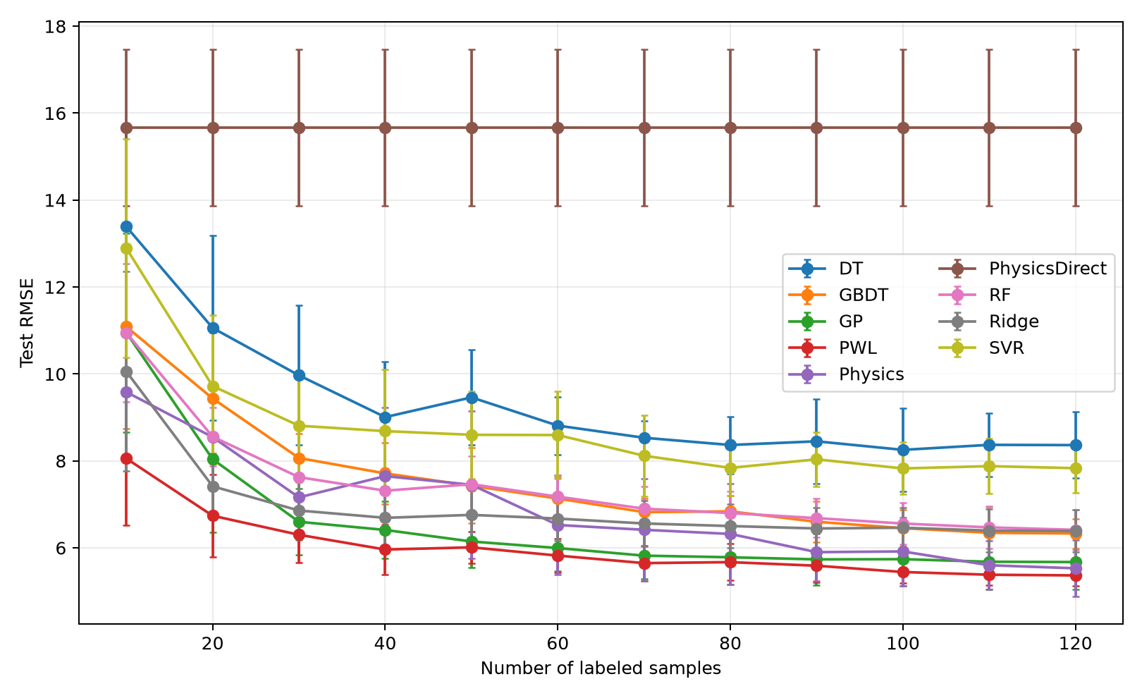
PWL PAPER / GROUP MEETING
迁移结果：PWL 在 12 个标签量上均值更低
@120
PWL 5.351
Physics-GP 5.648
12 / 12
所有标签量上的平均 RMSE 更低
配对检验：原始 p = 0.036
Holm 校正后 p = 0.071
结论：有稳定优势趋势，但校正后不称为显著。
10
Notes:
[Sources]
- migration/results/heat_v3_qint_min/figure_iv_a_rmse.png
- migration/results/heat_v3_qint_min/BASELINE.md
- migration/reports/迁移后续工作/COMSOL场景20批统计闭环报告.md

Slide 11
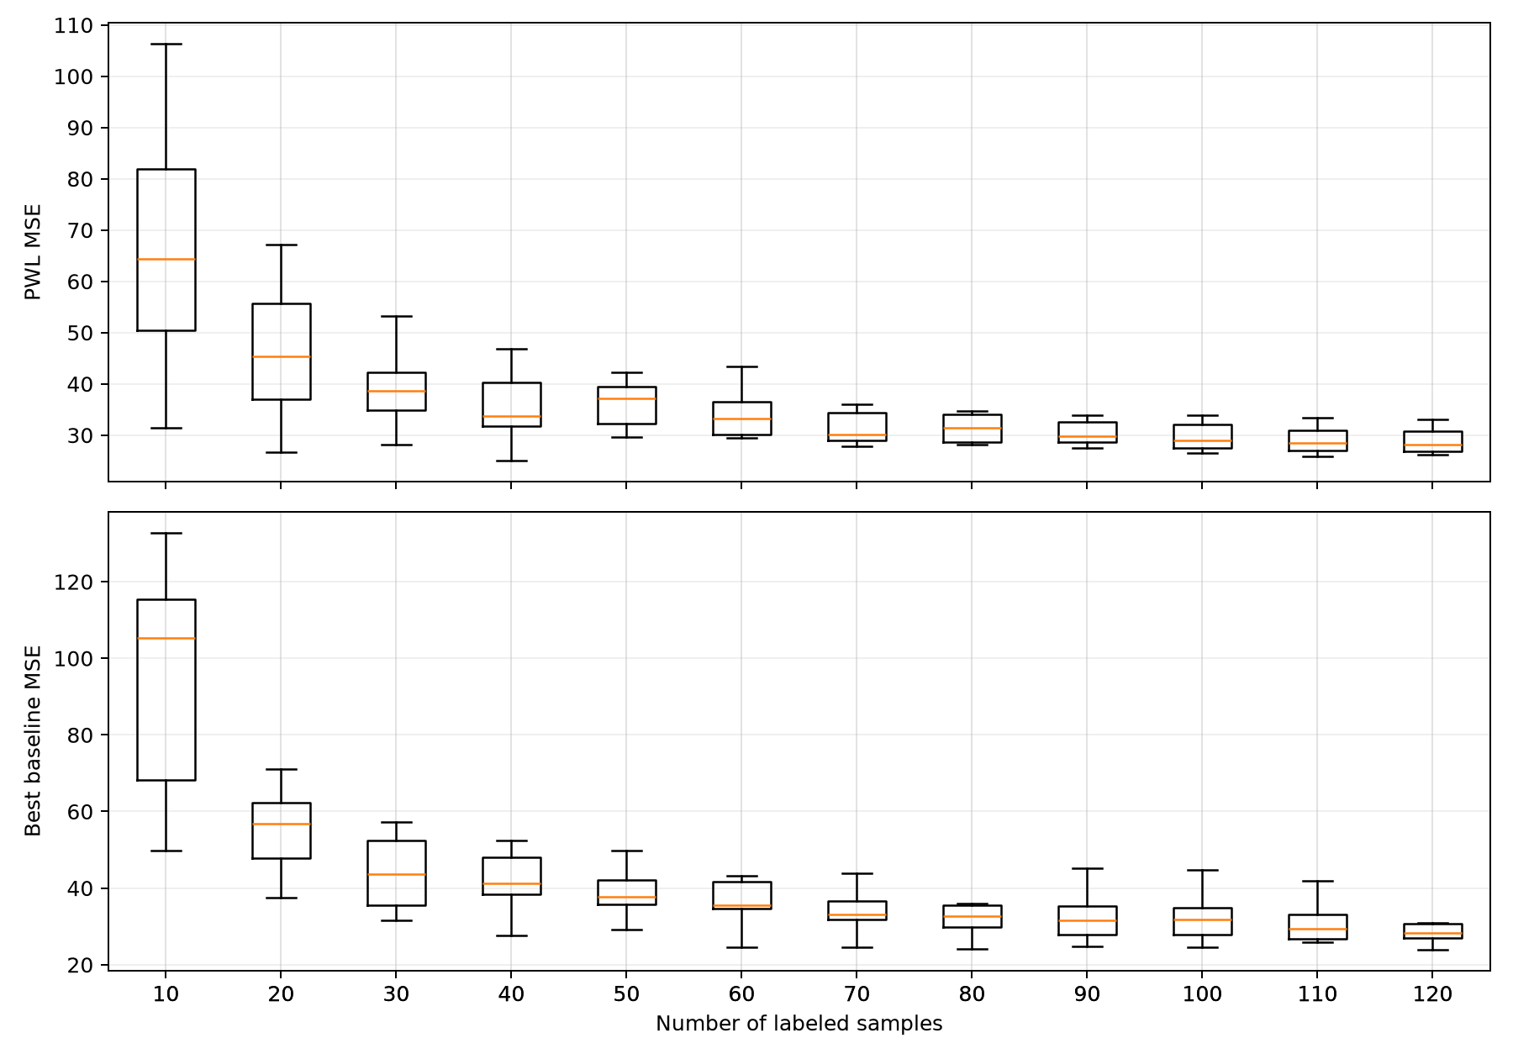
PWL PAPER / GROUP MEETING
结果分布与消融：优势来自哪些部分
机制消融（报告中的 RMSE）
去掉弱标签
@10：8.055 → 10.355
去掉差异项
@120：5.366 → 8.047
去掉 q_int
@120：5.366 → 5.548
解释：弱标签主要帮助小样本；差异项承担大样本结构偏差；q_int 提供机理信息。
11
Notes:
[Sources]
- migration/results/heat_v3_qint_min/figure_iv_a_boxplots.png
- migration/reports/迁移后续工作/COMSOL场景v3机制消融报告.md
- migration/reports/迁移后续工作/COMSOL场景v3机理列修复与协议消融实验报告.md

Slide 12
PWL PAPER / DISCUSSION
结论与局限
当前汇报的结论，只基于论文复现协议与 COMSOL 迁移数据。
可以支持的结论
需要继续讨论
1. 论文侧：复现了模型结构与实验协议，数字不表述为完全重合。
2. 迁移侧：20 批 × 12 标签量，PWL 平均 RMSE 更低。
3. 机制侧：弱标签帮助小样本，差异项帮助大样本。
• H / B 基函数仍依赖场景设计
• θ 的可识别性与真实物理参数并不等价
• 迁移结论依赖低保真特征与当前测试协议
• 外推能力和真实实验数据仍需单独验证
Notes:
[Sources]
- migration/reports/迁移后续工作/COMSOL场景20批统计闭环报告.md
- migration/reports/迁移后续工作/COMSOL场景theta判据修订.md
- references/docs/legacy/02_PWL论文解析.md

